Slide 1

TP-nettverket 12.09.18
Brukerforum 2019

Slide 2
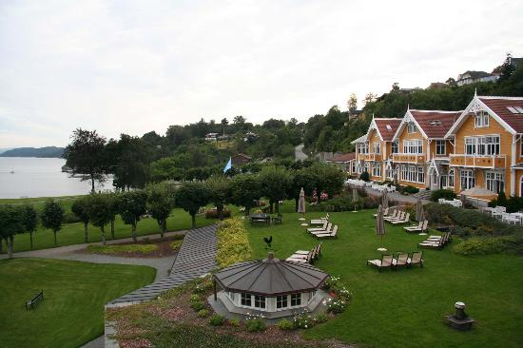
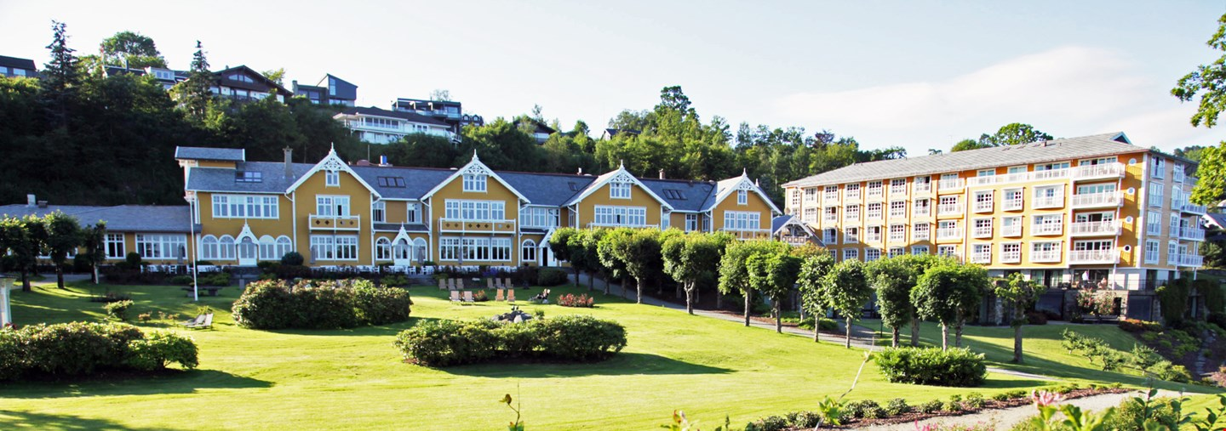
Hvor? Når?
Solstrand hotell og bad (Os/Bergen)
11. -12. februar 2019

Slide 3
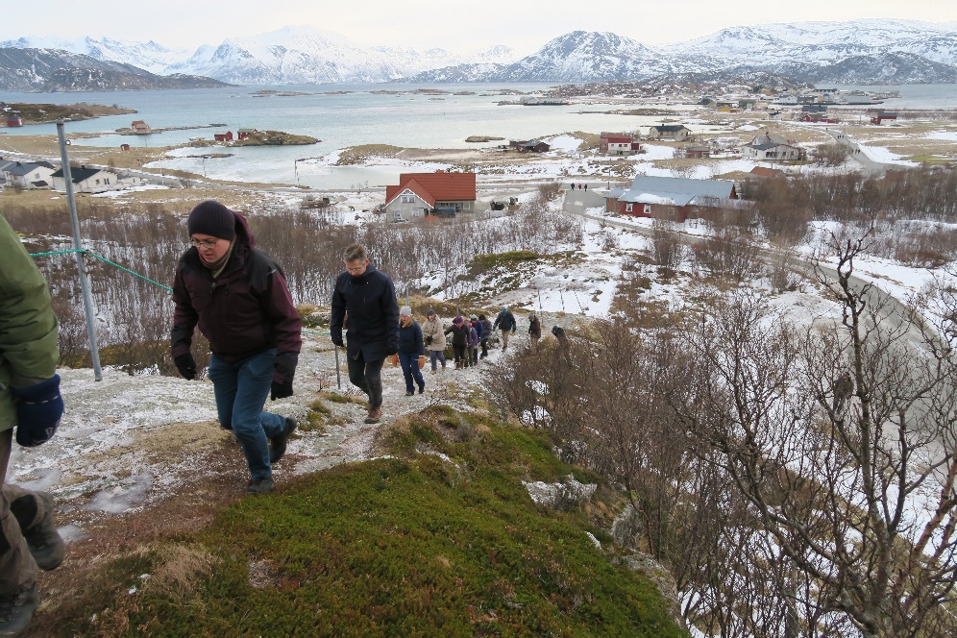
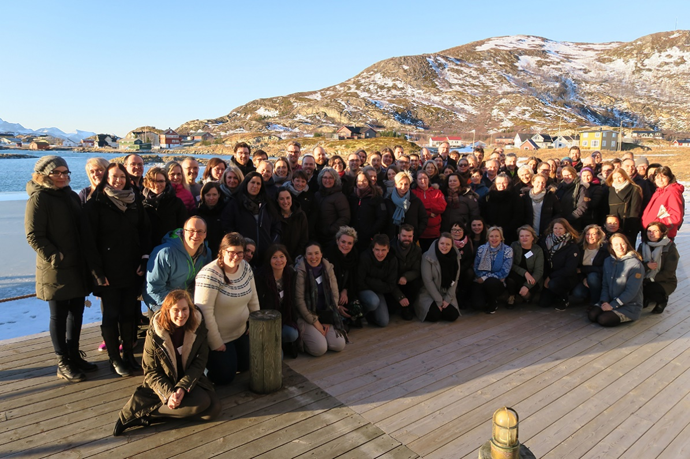
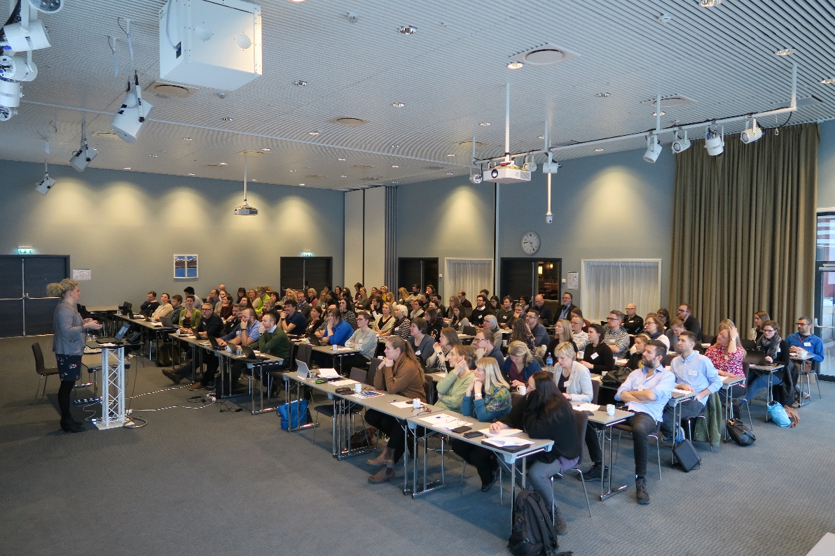
Hva?

Slide 4
Hvem?
For alle brukere av TP, men et begrenset antall plasser (20-30 fra UiO)
Programmet kommer i løpet av 2018
Sjekk fjorårets program her
Ønsker til tema kan spilles inn!

